Slide 1
PRISM: Protein-isoform Resolution via Intrinsic Sequence Modeling
1
아이소폼 수준 기능 예측 — 문제 정의 & 기존 방법의 한계
What is the problem?
Why existing methods fail?
① 유전자 1개 → 여러 아이소폼
방법
대표 모델
한계
Alternative splicing으로 하나의 유전자에서 수십 개의 단백질 아이소폼이 생성됨. 아이소폼마다 도메인 구성·기능이 상이.
서열 상동성 기반
BLAST→GOA
아이소폼 구별 불가 — 유전자 단위 전파
도메인 어노테이션
Pfam LR
알려진 도메인만 처리 (novel isoform 제외)
구조 예측 기반
DeepFRI
canonical 단백질 훈련 → 아이소폼 OOD
② 기존 GO 어노테이션의 한계
UniProt GO 라벨은 대부분 유전자 수준에서 부여됨. 어떤 아이소폼이 그 기능을 담당하는지 미지. Single-cell 데이터에서 아이소폼 발현은 매우 희소.
파인튜닝 ESM-2
D0/D1 MLP
사전학습 신호 손상 → v17f*보다 낮음
유전자 평균
Gene-mean
L2 Struct AUPRC = 0.500 (수학적 무정보)
③ 스플라이싱 이상 → 질환
✦ PRISM의 접근법
알츠하이머(AD) 단일세포 데이터에서 특정 아이소폼 스위치가 관찰됨. 어떤 기능 변화인지 예측이 필요.
▸ 아이소폼-특이 임베딩
ESM-2 사전학습 모델의 두 레이어 차이(δ_layer)를 사용 → 유전자-공통 특성을 소거하고 아이소폼 고유 변화만 포착
▸ 희소 라벨 처리
Focal Loss (γ=2): 전체 82 GO term 중 각 아이소폼이 보유하는 기능은 극소수 → 희귀 positive에 가중 집중
▸ 제로샷 전이
근육 데이터(31,668 isoforms)로 훈련 → 뇌 데이터(36,748 isoforms) 재훈련 없이 직접 추론
PRISM · v17f* · 2026-07-02
1 / 5

Slide 2
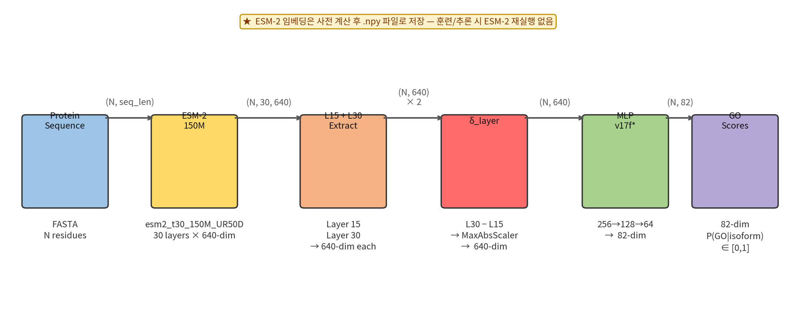
전체 파이프라인 — 데이터 흐름 & Tensor 크기
2
Raw Sequence → ESM-2 Embedding → δ_layer → MLP → GO Prediction → BISECT
PRISM · v17f* · 2026-07-02
2 / 5

Slide 3
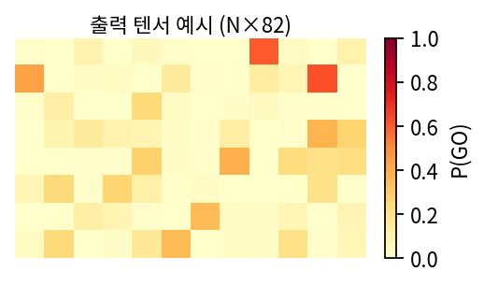
입력 / 출력 데이터 명세
3
Dataset · Pre-processing · Label · Output Format
① 입력 데이터
③ 출력 데이터
항목
훈련 (Muscle)
추론 (Brain)
텐서 크기
( N_isoforms, 82 ) float32
데이터셋
hMuscle (SRA long-read)
Samsung Brain AD 코호트
값 범위
∈ [ 0, 1 ] (Sigmoid 출력)
아이소폼 수
31,668
36,748
세포 수 / 유형
—
63,994 세포 · 672 cell types
의미
P(isoform i has GO term j)
원시 입력
아이소폼 단백질 서열 (FASTA)
동일
파일 형식
.npy / JSON (meta)
ESM-2 레이어
L15 · L30 각 640-dim → .npy 파일 (31668 × 640)
동일 추출 → .npy (36748 × 640)
후처리
82-dim 벡터 → BISECT 입력 (아이소폼 쌍 간 점수 비교)
δ_layer 크기
(31668, 640) float32
(36748, 640) float32
파일 형식
hMuscle/data/*.npy (pre-computed)
동일
평가 기준
Macro AUPRC (primary) L2_Struct AUPRC (isoform-specific)
② 라벨 (GO Term)
GO 도메인
MF (분자 기능)
Terms 수
82개 (Evidence Code 포함 IEA 기준)
라벨 형식
Binary 0 / 1 per term per isoform
Label 희소성
평균 positive rate < 5% per term
Label 출처
GOA (gene-level) → 아이소폼 전파 (heuristic)
PRISM · v17f* · 2026-07-02
3 / 5

Slide 4
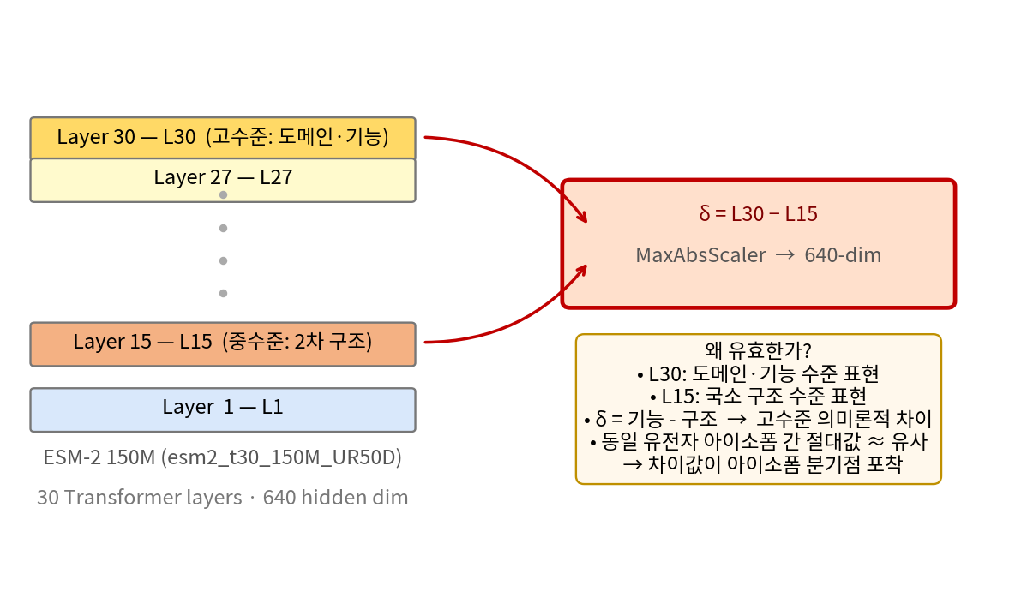
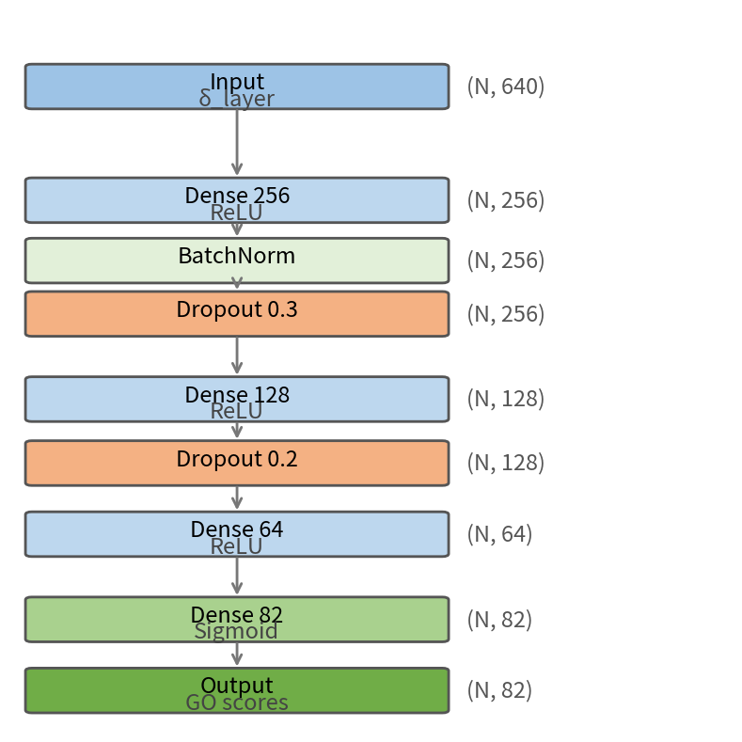
모델 아키텍처 상세 — v17f* (최종 확정 모델)
4
ESM-2 Layer-Differential Embedding ⊕ 3-Layer MLP ⊕ Focal Loss
① ESM-2 Layer-Differential Embedding (핵심 혁신)
② v17f* MLP 아키텍처
훈련 설정 (Training Configuration)
Loss Function:
BinaryFocalCrossentropy (γ = 2.0)
Threshold:
0.5 (binary classification)
GO Terms:
82 MF terms (multi-label)
Optimizer:
Adam (default lr)
훈련 데이터:
hMuscle 31,668 isoforms
ESM-2 모델:
esm2_t30_150M_UR50D (frozen)
Ensemble:
N seeds 평균
추론 데이터:
Brain 36,748 isoforms (zero-shot)
PRISM · v17f* · 2026-07-02
4 / 5

Slide 5
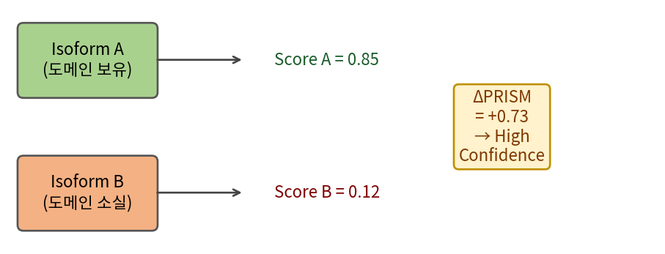
출력 해석 & 다운스트림 분석 (BISECT) + 핵심 검증 결과
5
GO Score 출력 → 아이소폼 쌍 비교 → 기능 변화 케이스 발굴
① PRISM 출력 해석
③ 핵심 검증 결과
출력: P(GO term j | isoform i) ∈ [0, 1] 형태: (N_isoforms, 82) float32 같은 유전자의 두 아이소폼 A, B에 대해: ΔPRISM = Score(A) − Score(B) → ΔPRISM > 0: A가 해당 기능을 더 강하게 보유 → |ΔPRISM| 클수록 → 고신뢰 기능 분기 케이스
v17f* 최종 성능 (Brain MF, 36,748 isoforms)
지표
v17f* (ours)
Gene-mean
BLAST→GOA†
All MF AUPRC
0.734 [0.723–0.747]
0.465
0.861†
L2 Struct AUPRC
0.637 [0.617–0.654]
0.500 (필연)
0.802†
Domain-Rank AUC
0.630 [0.613–0.646]
0.500 (필연)
0.785†
†BLAST: 유전자-수준 전파 (아이소폼 구별 불가). L2 Struct에서 PRISM이 진정한 아이소폼-고유 예측 입증.
UniProt Curated Isoform 독립 검증 (9/9 = 100%, p=0.002)
설계: UniProt 수동 큐레이션 45쌍 → 기능 보유 A vs 기능 소실 B 전체: 26/42 = 61.9% (p=0.082) High-gap ( ≥ 0.10 ): 9/9 = 100% ★ p = 0.002 (one-sided binomial) 예: FGFR2 gap=0.984 (kinase 전무 iso), BRCA1 gap=0.416 (63aa 단편) 길이 편향: ρ(len_diff, correct) = +0.019 → p=0.91 (기각됨)
② BISECT 다운스트림 파이프라인
BISECT 고신뢰 발견 (Tier A)
DTU 스크린 (DRIMSeq+stageR)
PRISM 점수 비교 ΔScore 계산
BISECT 15-모듈 독립 검증
Tier 분류 (A-DR/A-BP/B/C)
ZNF736
stageR p=2.67×10⁻²⁴ (최강 신호)
KRAB+C2H2 도메인 완전 소실 (79.6%↓)
pseudobulk donor replicate 기반 14 genes 검출
→
AD vs CT 아이소폼 기능 분기 정량화
→
Domain/NMD/LOC 수렴 확인
→
고신뢰 기능 변화 케이스 출력
DOCK11
perm p=0.0008
DHR2 GEF domain 소실: CDC42 활성화 불가
NDUFS8
perm p=0.004 / 37%↓
LOC switch: MTS 파괴 → 미토콘드리아 import 실패
Complex I
NDUFS4/7/8 + NDUFAF5 수렴
3 subunit × 2 module × 2 cell type 동시 수렴
PRISM · v17f* · 2026-07-02
5 / 5

